Slide 1


Proposal presentation
By. Dong-Hee Yun

Slide 2

목 차
1. 팀 소개
2. Call Helper?
3. 아이디어 선정 배경
4. Call Helper의 가치
5. 결과물 예상안
6. 소프트웨어 구조
7. Technology
8. 개발 환경
9. 일정

Slide 3
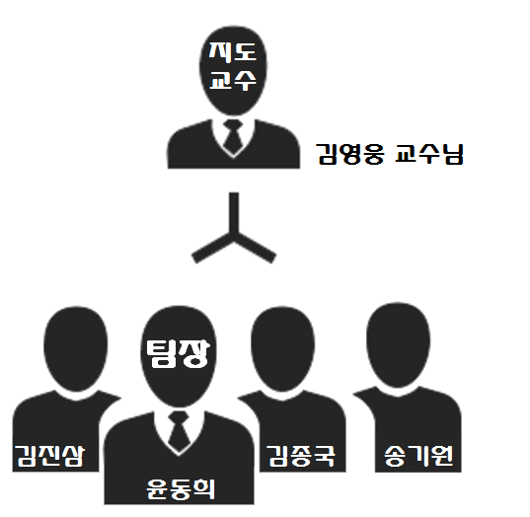

팀 소개
조직도

Slide 4
Call Helper?
Call helper
콜헬퍼(Call Helper)는 청각장애인이 통화서비스를 이용하지 못하는 불편함을 해소해주기위한 어플리케이션입니다.

Slide 5
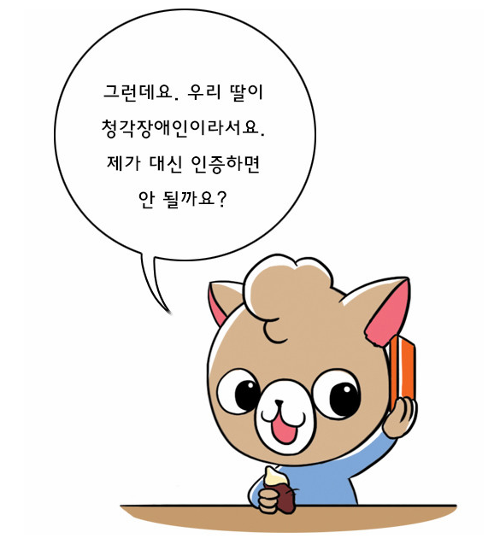
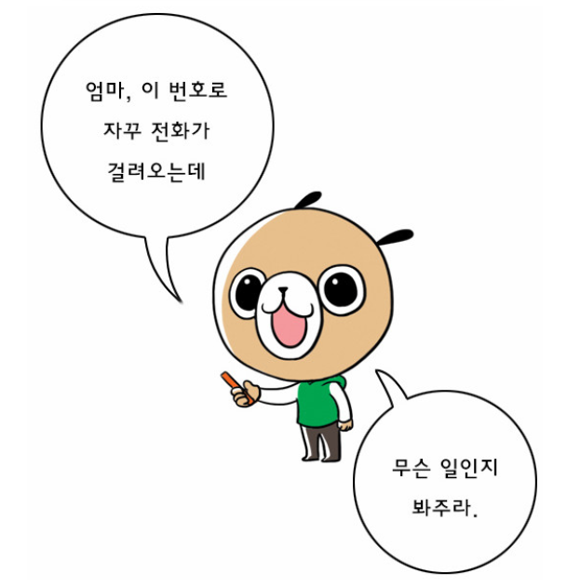
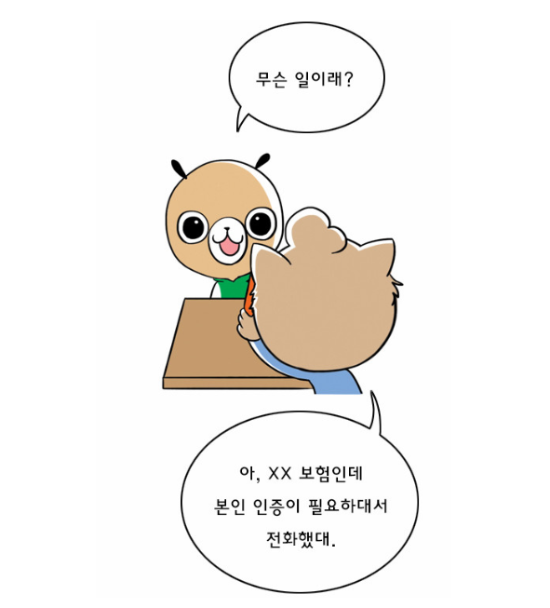
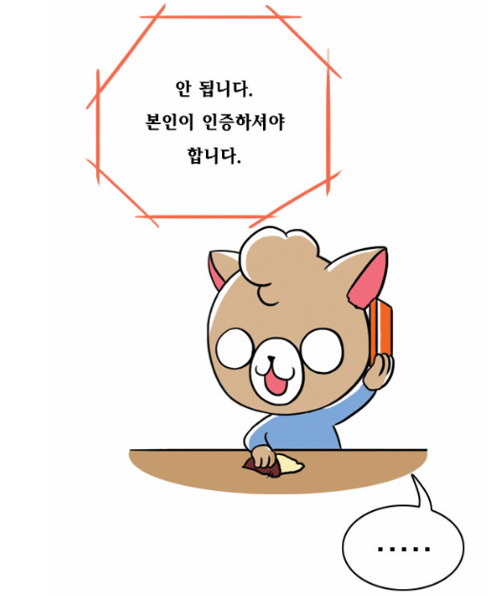
아이디어 선정 배경

Slide 6
Call Helper의 가치
청각 장애인의 ARS 서비스 이용
청각 장애인과 비장애인간의
실시간 의사소통

Slide 7
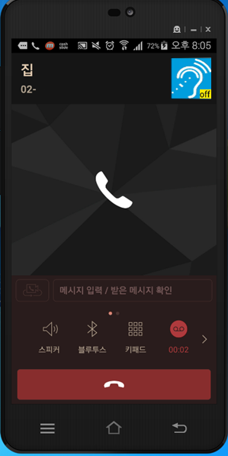
결과물 예상안
● 전화 수신 및 발신 시 수신을 자동으로 감지해 어플 실행
● 우측 상단에 어플 아이콘 터치 시 stt(speech to text) 출력 페이지로 이동

Slide 8
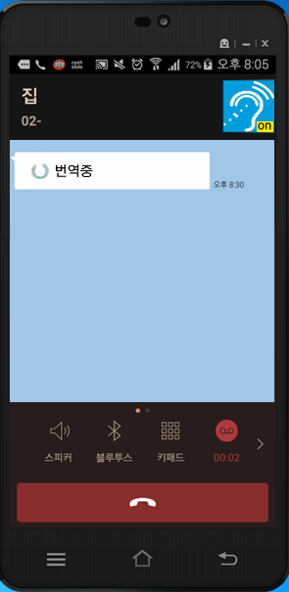
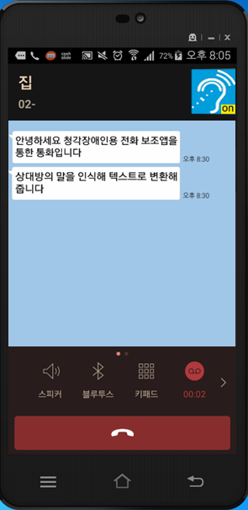
결과물 예상안
● 통화 내용을 실시간으로 인식해 텍스트 형식으로 변환
● 변환된 텍스트와 변환된 시간을 출력

Slide 9
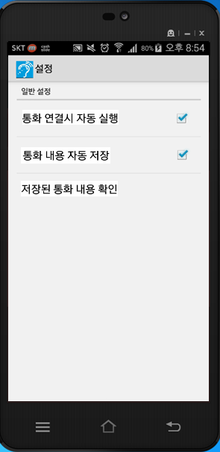
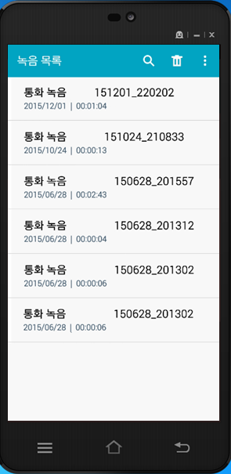
결과물 예상안
● 자동 실행, 자동 저장을 켜고 끌 수 있는 설정 화면
● 자동 저장된 통화 내용을 확인 및 삭제 가능

Slide 10
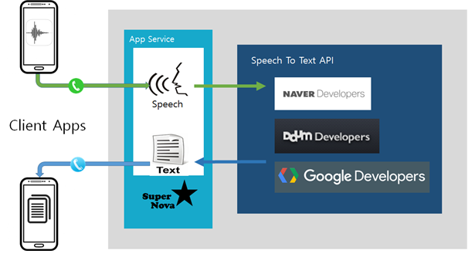
소프트웨어 구조

Slide 11



Technology

Slide 12



개발 환경
Android Studio
Window 7
Eclipse

Slide 13
Q&A

